Slide 1
벌레로 인해 고통받는 전우들을 위한 효율적인 벌레 예방
2017.10.16 ~ 10.20
벌레
고통
예방
2017.10.19
군장병 공개SW 역량강화
Dev CAMP
IoT 프로그래밍 부분
육군 일병 김인호

Slide 2
벌레들로 인해 고통받는 전우들을 위한 효율적인 벌레 예빵
목차
01.
02.
03.
04.
05.
구상
설계도
제품 시연
개선점
발전 가능성
고통

Slide 3
벌레들로 인해 고통받는 전우들을 위한 효율적인 벌레 예빵
구상
기본 배경
초음파
센서
서보
모터
조도
센서

Slide 4
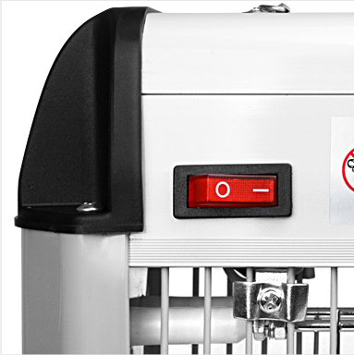
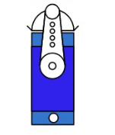
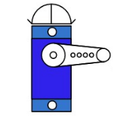
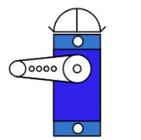
벌레들로 인해 고통받는 전우들을 위한 효율적인 벌레 예빵
구상
벌레 퇴치기
+ 서보 모터

Slide 5
벌레들로 인해 고통받는 전우들을 위한 효율적인 벌레 예빵
구상
개발 환경에 알맞게 수정
초음파
센서
서보
모터
조도
센서
→택트 스위치
→On/Off 방식
→조도 센서 제외
기본 키트 구성품에
초음파 센서가 없음
택트 스위치가 누르는 상태로
유지 되지 않음
조도 센서의 활용이 무의미함

Slide 6
벌레들로 인해 고통받는 전우들을 위한 효율적인 벌레 예빵
구상
개선된 배경
초음파
센서
서보
모터
조도
센서
→택트 스위치
→On/Off 방식
→조도 센서 제외
기본 키트 구성품에
초음파 센서가 없음
택트 스위치가 누르는 상태로
유지 되지 않음
조도 센서의 활용이 무의미함

Slide 7
벌레들로 인해 고통받는 전우들을 위한 효율적인 벌레 예빵
설계도
설계도
Block Diagram
서보
모터
아두이노
택트 스위치 입력
누르면 HIGH
서보 모터 동작 함수
if((택트 스위치 = HIGH) && ON)
{
OFF
}
else if((택트 스위치 = HIGH) && OFF)
{
ON
}
택트
스위치

Slide 8
벌레들로 인해 고통받는 전우들을 위한 효율적인 벌레 예빵
제품 시연
제품 시연

Slide 9
벌레들로 인해 고통받는 전우들을 위한 효율적인 벌레 예빵
개선점
개선점
Improvement Point
초음파
센서
블루투스
모듈
푸시
버튼
버튼 없이
자동 On/Off
장거리 조작
가능
특별한 조작
없이 On/Off

Slide 10
벌레들로 인해 고통받는 전우들을 위한 효율적인 벌레 예빵
발전 가능성
발전 가능성
Development Possibility
블루투스
모듈
조도 센서
or 타이머
전기
방충망

Slide 11
벌레들로 인해 고통받는 전우들을 위한 효율적인 벌레 예빵
마무리
Q
&
A

Slide 12
벌레들로 인해 고통받는 전우들을 위한 효율적인 벌레 예빵
마무리
감사합니다.

